Slide 1
PRESENTAZIONE PROGETTO BISF
By Simone Crocco

Slide 2






Titoli azionari
Categorie: Automobili – Medicina – Tecnologia

Slide 3
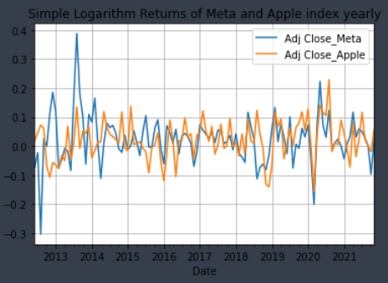
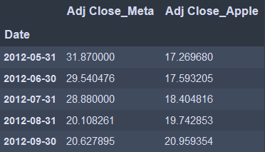
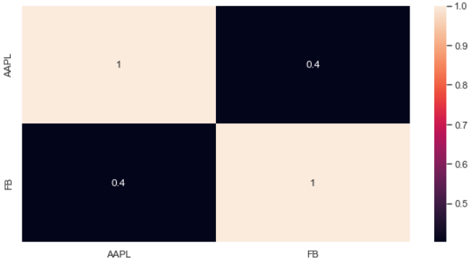
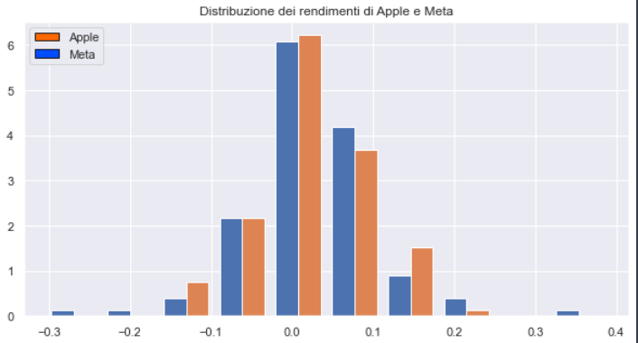
COME RAPPRESENTIAMO I DATI?
…
…
Dataframe e Grafici

Slide 4
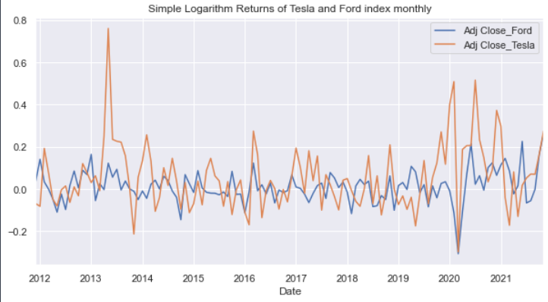
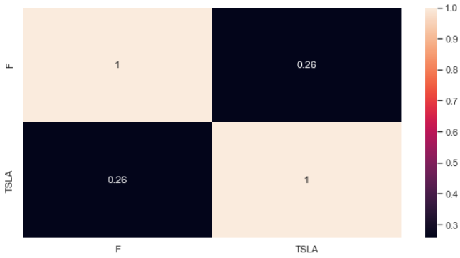
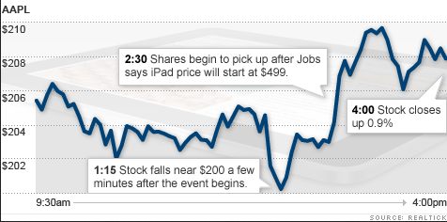
RENDIMENTI E CORRELAZIONI

Slide 5
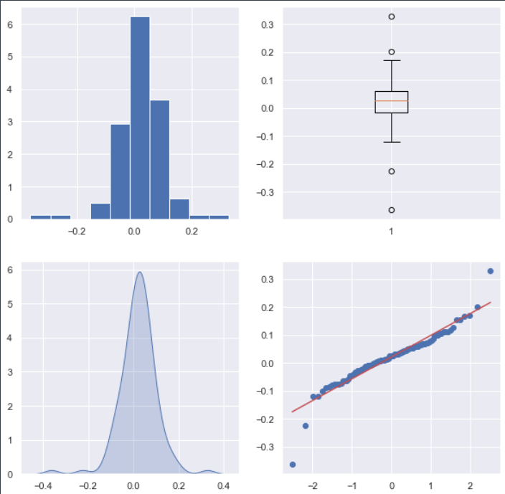
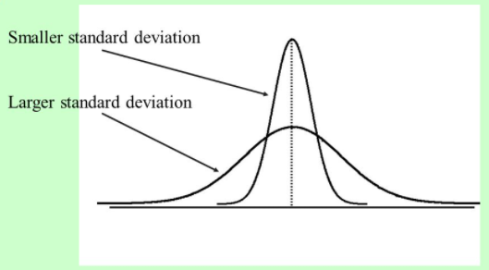

DISTRIBUZIONE E DISPERSIONE
Più il grafico è disperso più è rischioso l’investimento (random returns) → volatility.
La distribuzione descrive come si comportano i dati ogni giorno. Rendimenti distribuiti normalmente un investitore sa che il range dei possibili valori dei rendimenti sarà sotto la curva

Slide 6
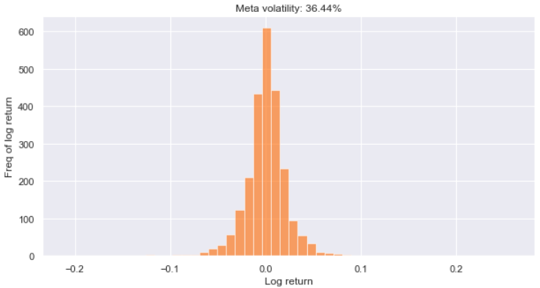
VOLATILITA’
Kurtosi
Volatility
Un valore di kurtosi alto derivante dalla distribuzione dei ritorni implica che ci saranno dei ritorni “estremi” (sia positivi che negativi). Kurtosis Risk
Più è alta la percentuale di volatilità, più è rischiosa la security.
Media, Varianza, Deviazione Standard, Asimmetria, Curtosi

Slide 7
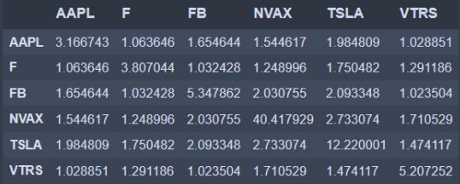
Matrice varianze/covarianze
Misura la relazione esistente tra i ritorni di due assets. Una covarianza positiva indica che i ritorni degli asset si spostano insieme, altrimenti si spostano inversamente.
Il rischio e la volatilità può essere ridotto in un portafoglio scegliendo degli asset con valore di covarianza negativa o basso.
Correlazione vs Covarianza

Slide 8
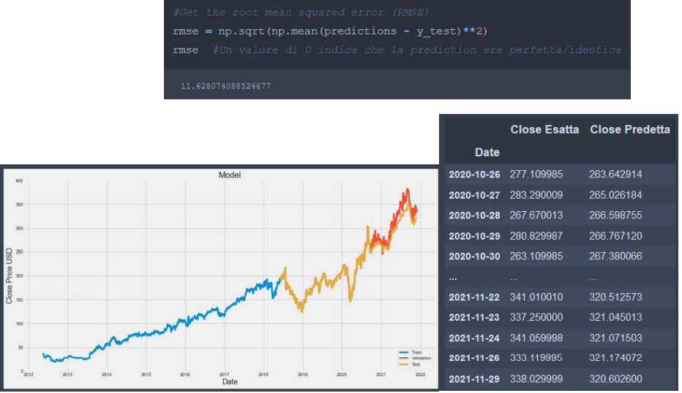
ANALISI DI PREVISIONE (LSTM) rete neurale → machine learning

Slide 9
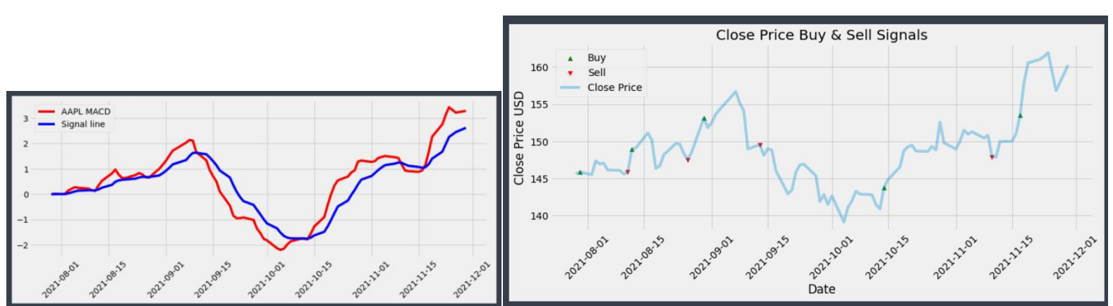
Strategia di trading & backtesting
MACD (Moving Average Convergence Divergence) → signal line

Slide 10
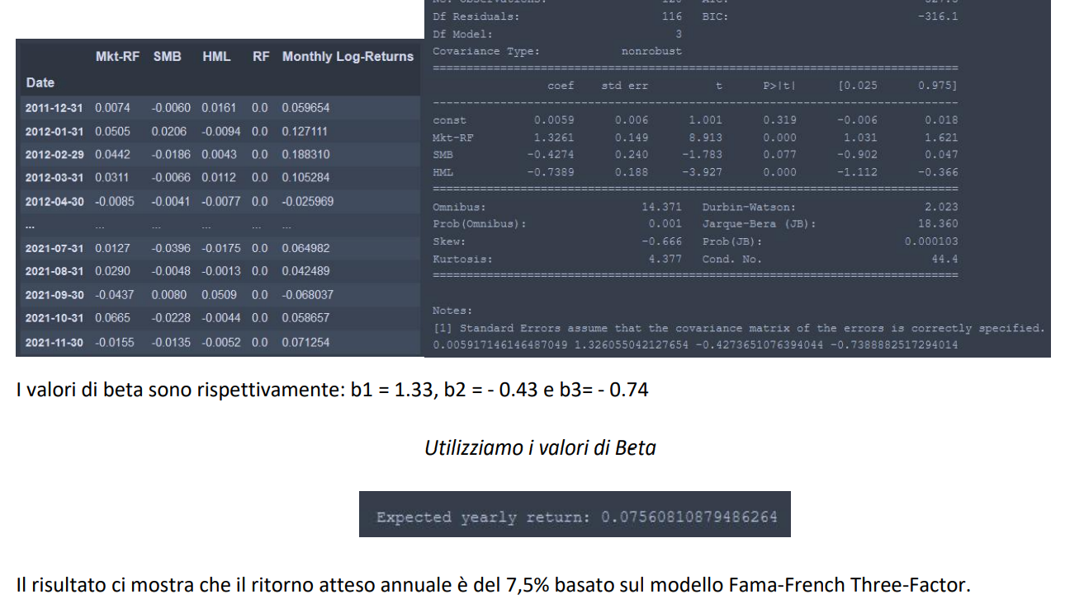
CAPM (Fama french)
Il CAPM descrive la relazione tra il rischio e l’eccesso di ritorno degli assets.
Il beta di uno strumento finanziario è una misura del suo rischio o della sua volatilità rispetto al mercato.
Se uno strumento ha un B = 1 : la sua volatilità è uguale a quella del mercato.
Se B < 1 sarà meno volatile rispetto al mercato altrimenti l’opposto.
Un’azione che devia molto poco dal mercato aggiunge pochi rischi al portafoglio.

Slide 11
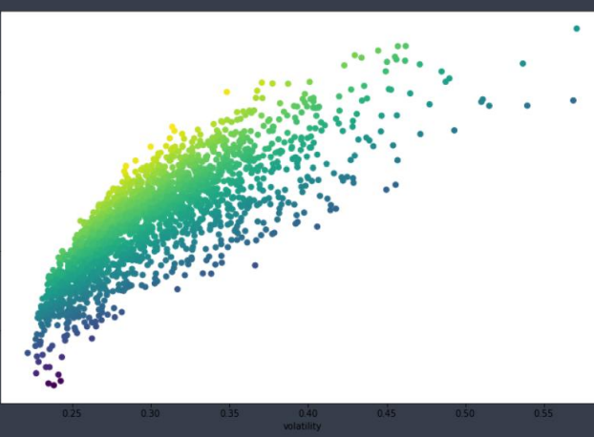
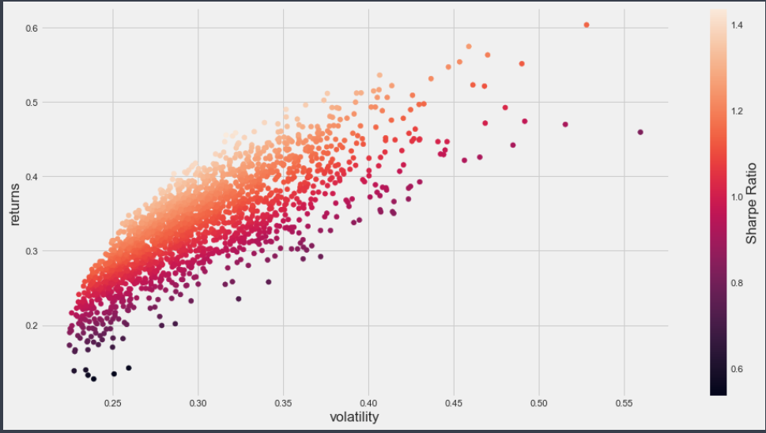
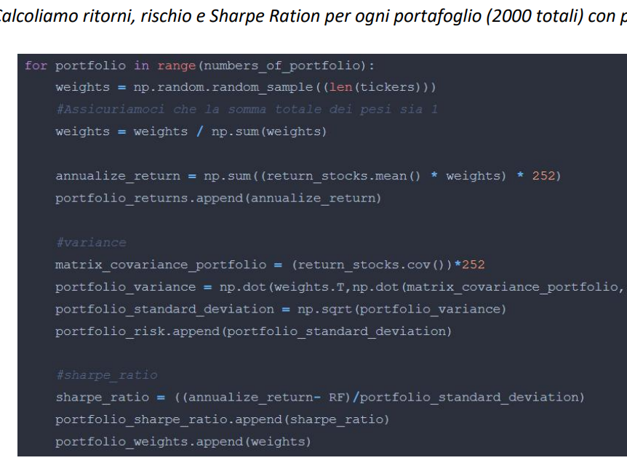
COSTRUZIONE PORTAFOGLIO

Slide 12
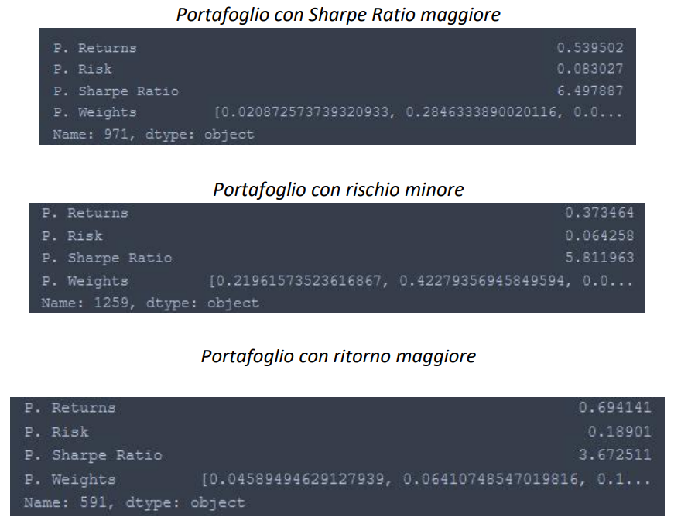
PORTAFOGLIO OTTIMALE

Slide 13
FIN

